Slide 1
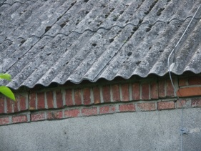
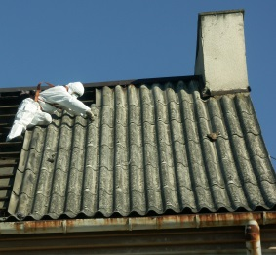
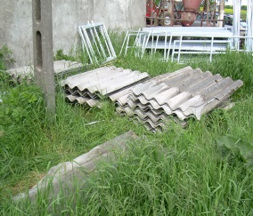
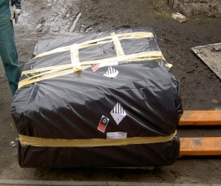


AZBEST W TWOIM OTOCZENIU
Aleksandrów Kujawski, listopad 2020
Złotniki, ul. Krzemowa 1
62-002 Suchy Las
Tel. 61 656 97 37
e-mail: biuro@amtrans.pl

Slide 2
OGÓLNA CHARAKTERYSTYKA AZBESTU
Azbest jest nazwą handlową minerałów włóknistych, naturalnie występujących w przyrodzie.
Pod względem chemicznym azbest jest uwodnionym krzemianem różnych metali: magnezu, żelaza, sodu i wapnia.
Azbest występuje jako naturalny składnik gleby i skał w różnych rejonach świata.
Pod względem mineralogicznym rozróżnia się dwie grupy azbestów:
  grupę azbestów serpentynowych
  grupę azbestów amfibolowych
Złotniki, ul. Krzemowa 1
62-002 Suchy Las
Tel. 61 656 97 37
e-mail: biuro@amtrans.pl

Slide 3
ODMIANY AZBESTU
Do grupy azbestów serpentynowych należy:
  chryzotyl (azbest biały), będący uwodnionym krzemianem magnezu, posiada włókna w kształcie spirali.
Do grupy azbestów amfibolowych należą:
  krokidolit (azbest niebieski), będący krzemianem sodowo-żelazowym, posiada włókna w kształcie pręta. Jest odporny na działanie chemikaliów i wody morskiej.
  antiofilit (azbest żółtawy), będący krzemianem magnezowym, odporny na chemikalia i wysokie temperatury.
  amozyt (azbest brązowy), będący krzemianem żelazowo-magnezowym, odporny na kwasy, alkohole i wodę morską.
Złotniki, ul. Krzemowa 1
62-002 Suchy Las
Tel. 61 656 97 37
e-mail: biuro@amtrans.pl

Slide 4
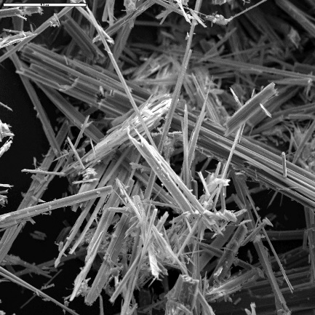
CHARAKTERYSTYKA AZBESTU
Włókna azbestu:
  są najcieńsze ze wszystkich włókien pochodzenia naturalnego,
  są wiązkami zbudowanymi z dużej liczby (nawet do kilku tysięcy, a niekiedy nawet do kilkudziesięciu tysięcy) włókien elementarnych,
  nie ulegają degradacji w środowisku, przez co mogą w nim pozostawać dowolnie długo.
  mogą się przemieszczać na duże odległości z powietrzem.
Złotniki, ul. Krzemowa 1
62-002 Suchy Las
Tel. 61 656 97 37
e-mail: biuro@amtrans.pl

Slide 5
WŁAŚCIOWŚCI AZBESTU
Azbesty posiadają unikalne właściwości chemiczne i fizyczne, ponieważ są:
  odporne na wysoką temperaturę, a przede wszystkim na ogień,
  odporne na działanie mrozu, wody morskiej, kwasów i chemikaliów,
  niezwykle elastyczne i wytrzymałe na rozciąganie,
  odporne na ścieranie, ściskanie i rozciąganie
  dobrymi izolatorami ciepła, elektryczności i dźwięku.
Złotniki, ul. Krzemowa 1
62-002 Suchy Las
Tel. 61 656 97 37
e-mail: biuro@amtrans.pl

Slide 6
KLASYFIKACJA WYROBÓW ZAWIERAJĄCYCH AZBEST
Wyrób zawierający azbest to każdy wyrób, w którym zawartość azbestu jest równa lub większa od 0,1%
Wyroby zawierające azbest klasyfikowane są w dwóch grupach, biorąc pod uwagę kryterium zawartości azbestu, stosowane spoiwo oraz gęstość objętościową wyrobu:
  Wyroby miękkie (łamliwe, kruche) o gęstości mniejszej niż 1000kg/m³, które charakteryzują się dużym procentowym udziałem azbestu (ponad 20%) i małym udziałem spoiwa.
Złotniki, ul. Krzemowa 1
62-002 Suchy Las
Tel. 61 656 97 37
e-mail: biuro@amtrans.pl

Slide 7
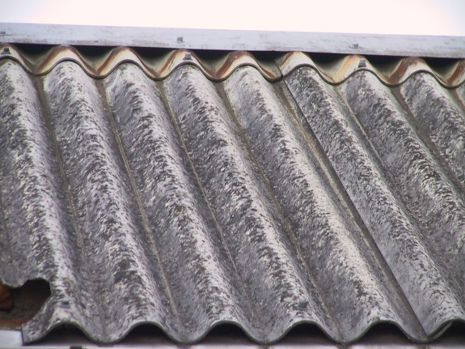
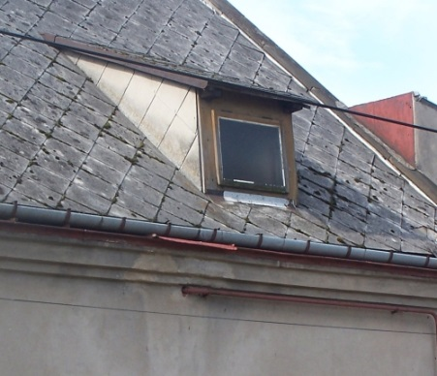
KLASYFIKACJA WYROBÓW ZAWIERAJĄCYCH AZBEST C.D.
Wyroby twarde (niekruche, sztywne) o gęstości większej niż 1000 kg/m³. Wyroby te były powszechnie stosowane w budownictwie. Charakteryzują się niską procentową zawartością minerałów azbestowych (poniżej 20%) oraz wysoką zawartością spoiwa (np. cementu).
Złotniki, ul. Krzemowa 1
62-002 Suchy Las
Tel. 61 656 97 37
e-mail: biuro@amtrans.pl

Slide 8
ILOŚCI AZBESTU W POSZCZEGÓLNYCH WYROBACH
Wyroby izolacyjne: wata, włóknina, sznury, przędza, tkaniny termoizolacyjne, taśmy, posiadają 75-100% azbestu.
Wyroby hydroizolacyjne: lepiki asfaltowe, kity uszczelniające, zaprawy gruntujące, papa dachowa, płytki podłogowe, filtry, posiadają 20-40% azbestu.
Rury kanalizacyjne (bezciśnieniowe) zawierają 15-20% azbestu.
Złotniki, ul. Krzemowa 1
62-002 Suchy Las
Tel. 61 656 97 37
e-mail: biuro@amtrans.pl

Slide 9
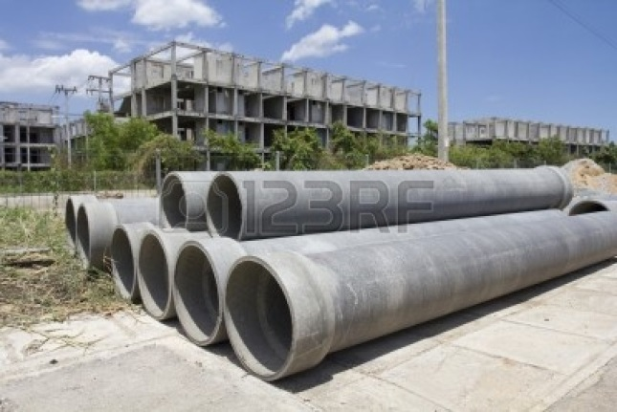
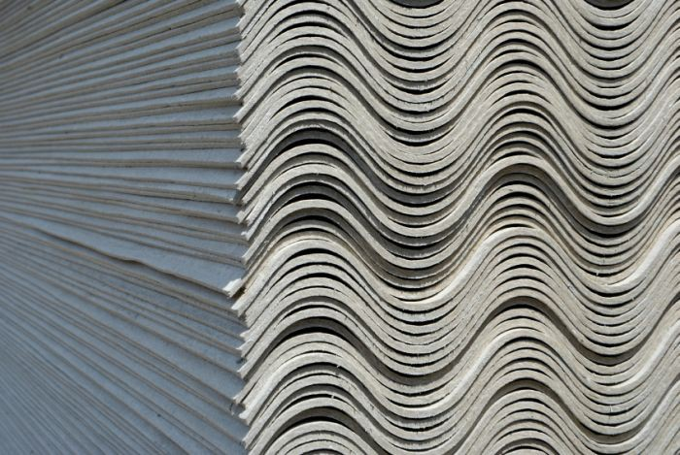
ILOŚCI AZBESTU W POSZCZEGÓLNYCH WYROBACH
Rury azbestowo-cementowe zawierają 17-18% azbestu.
Płyty azbestowo-cementowe faliste zawierają 11-13% azbestu.
Płyty azbestowo-cementowe płaskie zawierają 9-11% azbestu.
Złotniki, ul. Krzemowa 1
62-002 Suchy Las
Tel. 61 656 97 37
e-mail: biuro@amtrans.pl

Slide 10
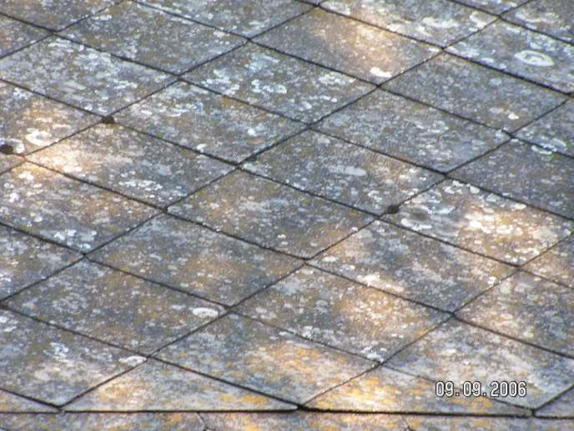
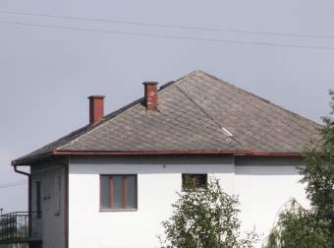
ZASTOSOWANIE AZBESTU - budownictwo jednorodzinne
Płyty płaskie azbestowo-cementowe, typu „karo” są wykorzystywane jako pokrycia dachowe oraz okładziny elewacyjne budynków mieszkalnych, budynków gospodarczych, budynków przemysłowych i innych.
Złotniki, ul. Krzemowa 1
62-002 Suchy Las
Tel. 61 656 97 37
e-mail: biuro@amtrans.pl

Slide 11
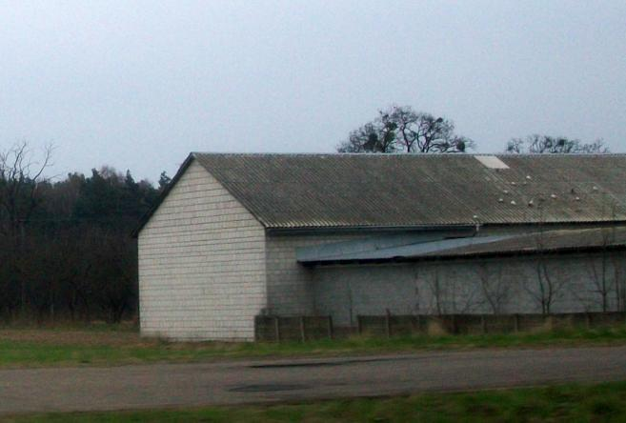
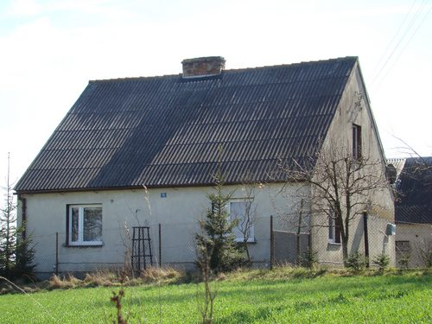
ZASTOSOWANIE AZBESTU - budownictwo jednorodzinne
Płyty faliste azbestowo-cementowe, są wykorzystywane jako pokrycia dachowe, oraz okładziny elewacyjne budynków mieszkalnych, budynków gospodarczych, budynków przemysłowych i innych.
Złotniki, ul. Krzemowa 1
62-002 Suchy Las
Tel. 61 656 97 37
e-mail: biuro@amtrans.pl

Slide 12
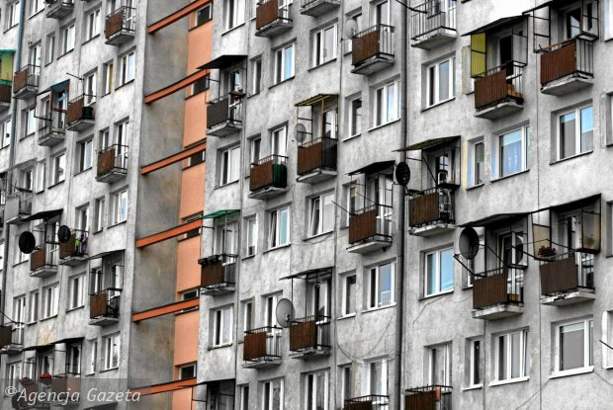
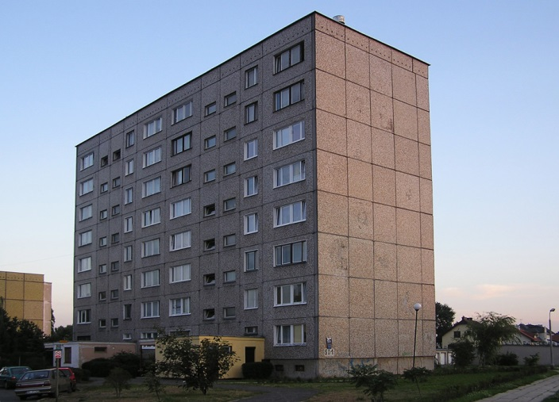
ZASTOSOWANIE AZBESTU - budownictwo wielorodzinne
W elewacjach budynków wielorodzinnych stosowano płyty płaskie, prasowane:
  acekol, kolorys, pikolorys,
  prasowane, płaskie,
  lignocementowe, modyfikowane.
Złotniki, ul. Krzemowa 1
62-002 Suchy Las
Tel. 61 656 97 37
e-mail: biuro@amtrans.pl

Slide 13
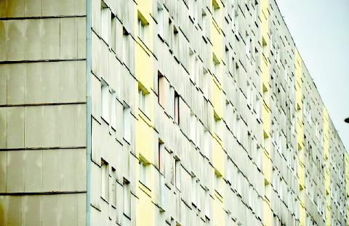
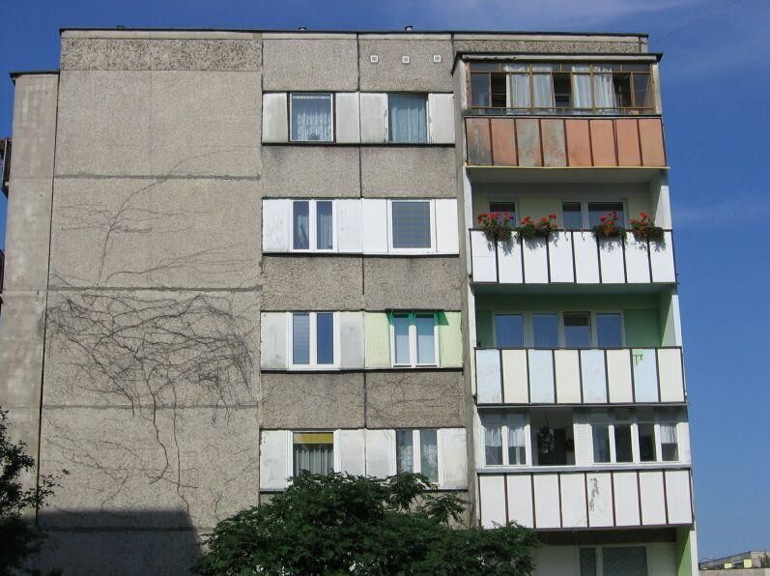
ZASTOSOWANIE AZBESTU - budownictwo wielorodzinne
Wyroby zawierające azbest były wykorzystywane w obudowach wind, zsypów, filarkach międzyokiennych, itp.
Złotniki, ul. Krzemowa 1
62-002 Suchy Las
Tel. 61 656 97 37
e-mail: biuro@amtrans.pl

Slide 14
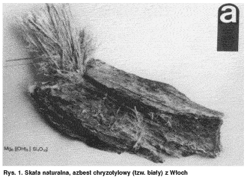
POZOSTAŁE ZASTOSOWANIA AZBESTU
Sznur azbestowy stosowany w uszczelnieniach izolacji cieplnej.
Azbestowe płyty podłogowe.
Płótno azbestowe w przewodach wentylacyjnych.
Instalacja wentylacji grawitacyjnej w obiekcie przemysłowym z rur azbestowo-cementowych.
Rury azbestowo cementowe stosowane w wodociągach i kanalizacji.
Złotniki, ul. Krzemowa 1
62-002 Suchy Las
Tel. 61 656 97 37
e-mail: biuro@amtrans.pl

Slide 15
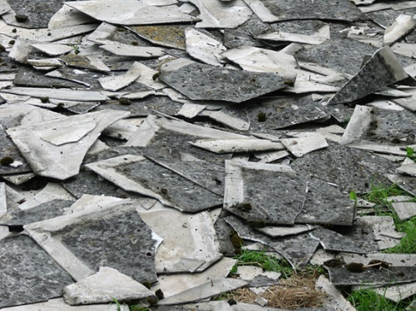
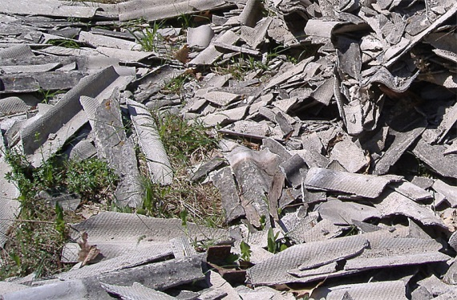
MIEJSCA SZCZEGÓLNIE ZAGROŻONE AZBESTEM
Do miejsc szczególnego zagrożenia oddziaływania azbesty należą przede wszystkim:
  obszary znajdujące się w sąsiedztwie byłych zakładów produkujących wyroby azbestowe,
  obszary z dużym natężeniem występowania budynków pokrytych płytami azbestowo-cementowymi w szczególności z naruszoną strukturą,
  nielegalne składowiska odpadów azbestowych.
Złotniki, ul. Krzemowa 1
62-002 Suchy Las
Tel. 61 656 97 37
e-mail: biuro@amtrans.pl

Slide 16
MIEJSCA SZCZEGÓLNIE ZAGROŻONE AZBESTEM
Nadal istnieje ryzyko narażenia na kontakt z wyrobami zawierającymi azbest w budynkach, urządzeniach i instalacjach poprzez:
  niewłaściwe składowanie odpadów azbestowych,
  użytkowanie wyrobów azbestowych, prowadzące do zanieczyszczenia powietrza pyłem azbestowym, np. w wyniku: korozji i mechanicznych uszkodzeń płyt azbestowo-cementowych, ścierania tarcz sprzęgłowych i hamulcowych,
  niewłaściwe usuwanie z dachów i elewacji wyrobów zawierających azbest,
  powietrze z urządzeń grzewczych, wentylacyjnych, klimatyzacyjnych i izolacji zawierających azbest.
Złotniki, ul. Krzemowa 1
62-002 Suchy Las
Tel. 61 656 97 37
e-mail: biuro@amtrans.pl

Slide 17
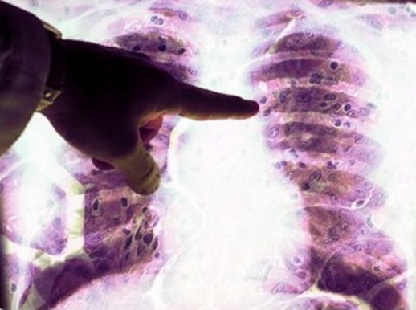
SZKODLIWOŚĆ AZBESTU
Chorobotwórcze działanie azbestu jest wynikiem wdychania włókien zawieszonych w powietrzu, tzw. włókien respirabilnych, o średnicy poniżej 3µm i długości powyżej 5 µm.
Szczególną cechą azbestu jest to, że włókna gromadzą się i pozostają w tkance płucnej w ciągu całego życia.
Zmiany chorobowe mogą pojawić się po kilku a nawet kilkudziesięciu latach.
Złotniki, ul. Krzemowa 1
62-002 Suchy Las
Tel. 61 656 97 37
e-mail: biuro@amtrans.pl

Slide 18
CHOROBOTWÓRCZE DZIAŁANIE AZBESTU
Włókna azbestowe działają na układ oddechowy człowieka w sposób:
  rakotwórczy,
  zwłókniający,
  drażniący.
Zalegające włókna azbestu mogą powodować następujące choroby:
  pylica azbestowa (azbestoza),
  nowotwory złośliwe (międzybłoniak),
  nowotwory krtani,
  zmiany skórne,
  przewlekłe zapalenia oskrzeli.
Złotniki, ul. Krzemowa 1
62-002 Suchy Las
Tel. 61 656 97 37
e-mail: biuro@amtrans.pl

Slide 19
AZBEST NA TERENIE POLSKI
Według danych zawartych w „Programie Oczyszczania Kraju z Azbestu na lata 2009-2032” w Polsce wykorzystywanych jest ok 14,5mln ton wyrobów zawierających azbest.
Najwięcej wyrobów zawierających azbest znajduje się w województwach: lubelskim i mazowieckim.
Szacunkowo najmniej wyrobów azbestowych wykorzystywanych jest w województwach: lubuskim, zachodniopomorskim i opolskim.
Złotniki, ul. Krzemowa 1
62-002 Suchy Las
Tel. 61 656 97 37
e-mail: biuro@amtrans.pl

Slide 20
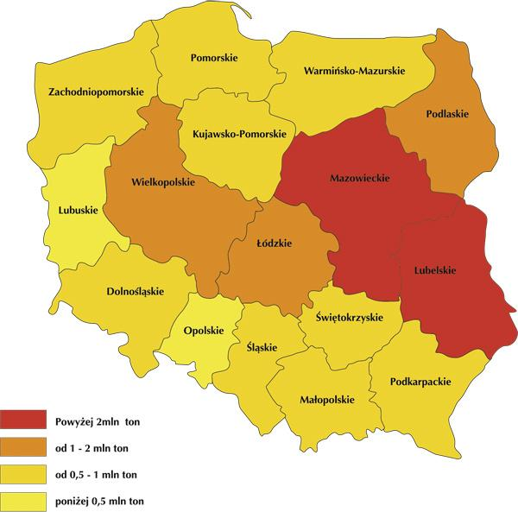
ROZMIESZCZENIE WYROBÓW ZAWIERAJĄCYCH AZBEST
Złotniki, ul. Krzemowa 1
62-002 Suchy Las
Tel. 61 656 97 37
e-mail: biuro@amtrans.pl

Slide 21
INWENTARYZACJA WYROBÓW AZBESTOWYCH NA TERENIE GMINY ALEKSANDRÓW KUJAWSKI
W roku 2020 opracowany został Program usuwania azbestu dla gminy Aleksandrów Kujawski
Inwentaryzacja wyrobów zawierających azbest wykonana była w trakcie prac terenowych przez inspektorów firmy AM Trans Progres sp. z o.o.
W trakcie wizyt terenowych pozyskano informacje o adresie (lokalizacji) budynku, typie zabudowy, rodzaju wyrobu azbestowego i stanie technicznym wyrobów.
Złotniki, ul. Krzemowa 1
62-002 Suchy Las
Tel. 61 656 97 37
e-mail: biuro@amtrans.pl

Slide 22
INWENTARYZACJA WYROBÓW AZBESTOWYCH NA TERENIE GMINY ALEKSANDRÓW KUJAWSKI
Na terenie Gminy znajduje się 1695 miejsc, w których występują elementy zawierające azbest.
572 szt. – stanowią budynki mieszkalne, 1102 szt. – stanowią budynki gospodarcze i inne, a 21 lokalizacji – to miejsca składowania azbestu – „luz”.
Powierzchnia zinwentaryzowanych dachów z pokryciem azbestowym wynosi 263 469m² (3 952 035Mg)
Złotniki, ul. Krzemowa 1
62-002 Suchy Las
Tel. 61 656 97 37
e-mail: biuro@amtrans.pl

Slide 23
INWENTARYZACJA WYROBÓW AZBESTOWYCH NA TERENIE GMINY ALEKSANDRÓW KUJAWSKI
Zinwentaryzowano łącznie 3 952 035Mg wyrobów zawierających azbest i składowanych na posesjach.
Na terenie gminy nie ma dróg utwardzonych odpadami zawierającymi azbest.
Złotniki, ul. Krzemowa 1
62-002 Suchy Las
Tel. 61 656 97 37
e-mail: biuro@amtrans.pl

Slide 24
PROGRAM USUWANIA WYROBÓW ZAWIERAJĄCYCH AZBEST
Celem głównym, założonym w „Programie” jest zaplanowanie bezpiecznego dla zdrowia mieszkańców i środowiska naturalnego usunięcie wyrobów zawierających azbest z obszaru gminy Aleksandrów Kujawski do końca 2032r.
Program jest zgodny z kierunkami wyznaczonymi w dokumentach wyższego rzędu.
Złotniki, ul. Krzemowa 1
62-002 Suchy Las
Tel. 61 656 97 37
e-mail: biuro@amtrans.pl

Slide 25
PROGRAM USUWANIA WYROBÓW ZAWIERAJĄCYCH AZBEST
Zadania określone w „ Programie” zostały podzielone na:
  inwestycyjne, związane z podjęciem konkretnych działań zmierzających do unieszkodliwienia wyrobów azbestowych zinwentaryzowanych na terenie Gminy
  pozainwestycyjne, w tym
    kampanie informacyjne o szkodliwości azbestu oraz bezpiecznym użytkowaniu i usuwaniu wyrobów zawierających azbest,
    monitoring realizacji „Programu”,
    pozyskanie środków finansowych ze źródeł zewnętrznych,
    okresowa weryfikacja i aktualizacja „Programu”
Złotniki, ul. Krzemowa 1
62-002 Suchy Las
Tel. 61 656 97 37
e-mail: biuro@amtrans.pl

Slide 26
ASPEKTY PRAWNE
W ustawie z dnia 19 czerwca 1997r. o zakazie stosowania wyrobów zawierających azbest (tekst jednolity Dz.U. 2020 poz.1680) zakazano:
  wprowadzania na rynek polski wyrobów zawierających azbest,
  produkcji wyrobów zawierających azbest,
  obrotu azbestem i wyrobami zawierającymi azbest.
Wykorzystywanie azbestu lub wyrobów zawierających azbest zostało dopuszczone w użytkowanych instalacjach lub urządzeniach nie dłużej niż do dnia 31 grudnia 2032r.
Złotniki, ul. Krzemowa 1
62-002 Suchy Las
Tel. 61 656 97 37
e-mail: biuro@amtrans.pl

Slide 27
OBOWIĄZKI WŁAŚCICIELA NIERUCHOMOŚCI
Obowiązki właścicieli nieruchomości, w których wykorzystywane są wyroby zawierające azbest, regulują:
  Rozporządzenie Ministra Gospodarki, Pracy i Polityki Społecznej z dnia 2 kwietnia 2004r. w sprawie sposobów i warunków bezpiecznego użytkowania i usuwania wyrobów zawierających azbest (Dz. U. z 2004 r. Nr 71, poz. 649 z późn. zm.)
  Rozporządzenie Ministra Gospodarki z dnia 13 grudnia 2010r. w sprawie wymagań w zakresie wykorzystywania wyrobów zawierających azbest oraz wykorzystywania i oczyszczenia instalacji lub urządzeń, w których były lub są wykorzystywane wyroby zawierające azbest. (Dz. U. z 2011 r. Nr 8, poz. 31)
Złotniki, ul. Krzemowa 1
62-002 Suchy Las
Tel. 61 656 97 37
e-mail: biuro@amtrans.pl

Slide 28
OBOWIĄZKI WŁAŚCICIELA NIERUCHOMOŚCI
Do obowiązków właściciela nieruchomości należą:
  inwentaryzacja wyrobów zawierających azbest, instalacji lub urządzeń zawierających azbest, dróg utwardzonych odpadami zawierającymi azbest, rur azbestowo-cementowych oraz usuniętych wyrobów zawierających azbest,
  przedłożenie wyników inwentaryzacji każdego roku do dnia 31 stycznia wójtowi gminy,
  przeprowadzenie kontroli stanu wyrobów azbestowych w terminach wynikających z oceny stanu tych wyrobów.
Złotniki, ul. Krzemowa 1
62-002 Suchy Las
Tel. 61 656 97 37
e-mail: biuro@amtrans.pl

Slide 29
OBOWIĄZKI WŁAŚCICIELA NIERUCHOMOŚCI
Dziennik Ustaw Nr 8 — 533 — Poz. 31
Załącznik nr 3
WZÓR
INFORMACJA O WYROBACH ZAWIERAJĄCYCH AZBEST
1. Nazwa miejsca/urządzenia/instalacji, adres:
.....................................................................................................................................
2. Wykorzystujący wyroby zawierające azbest — imię i nazwisko lub nazwa i adres:
………………………………………………………………………...………………..........................
3. Rodzaj zabudowy: ..…………………………………………………………………...............................................
4. Numer działki ewidencyjnej: …………………………...………………………..............................................
5. Numer obrębu ewidencyjnego: ………………………...………….........................................……………...
6. Nazwa, rodzaj wyrobu: ..............................................................................................................
7. Ilość posiadanych wyrobów: ......................................................................................................
8. Stopień pilności: .........................................................................................................................
9. Zaznaczenie miejsca występowania wyrobów:
a) nazwa i numer dokumentu: ……………………………………….................................................……...…
b) data ostatniej aktualizacji: .........................................................................................................
10. Przewidywany termin usunięcia wyrobów: ……………………...…........................................………
11. Ilość usuniętych wyrobów zawierających azbest przekazanych do unieszkodliwienia: .....…….
(podpis)
data ...................................................
Złotniki, ul. Krzemowa 1
62-002 Suchy Las
Tel. 61 656 97 37
e-mail: biuro@amtrans.pl

Slide 30
OCENA STANU WYROBÓW ZAWIERAJACYCH AZBEST
Wymagania zostały podzielone na 5 grup:
  Sposób zastosowania azbestu.
  Struktura powierzchni wyrobu z azbestem.
  Możliwość uszkodzenia powierzchni wyrobu z azbestem.
  Miejsce usytuowania wyrobów w stosunku do pomieszczeń użytkowych.
  Wykorzystanie miejsca/obiektu/urządzenia budowlanego/ instalacji przemysłowej.
W każdej z pięciu grup arkusza należy wskazać co najmniej jedną pozycję.
Złotniki, ul. Krzemowa 1
62-002 Suchy Las
Tel. 61 656 97 37
e-mail: biuro@amtrans.pl

Slide 31
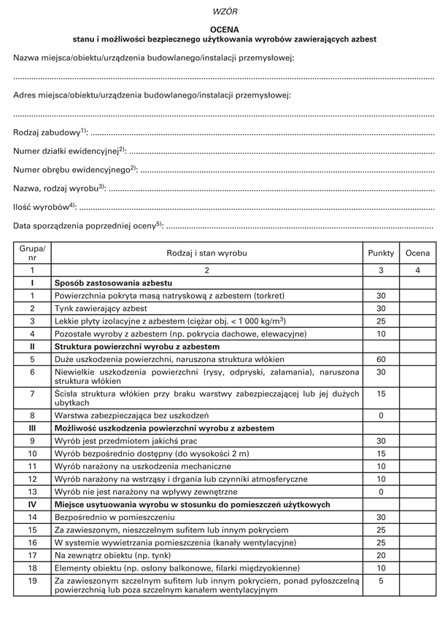
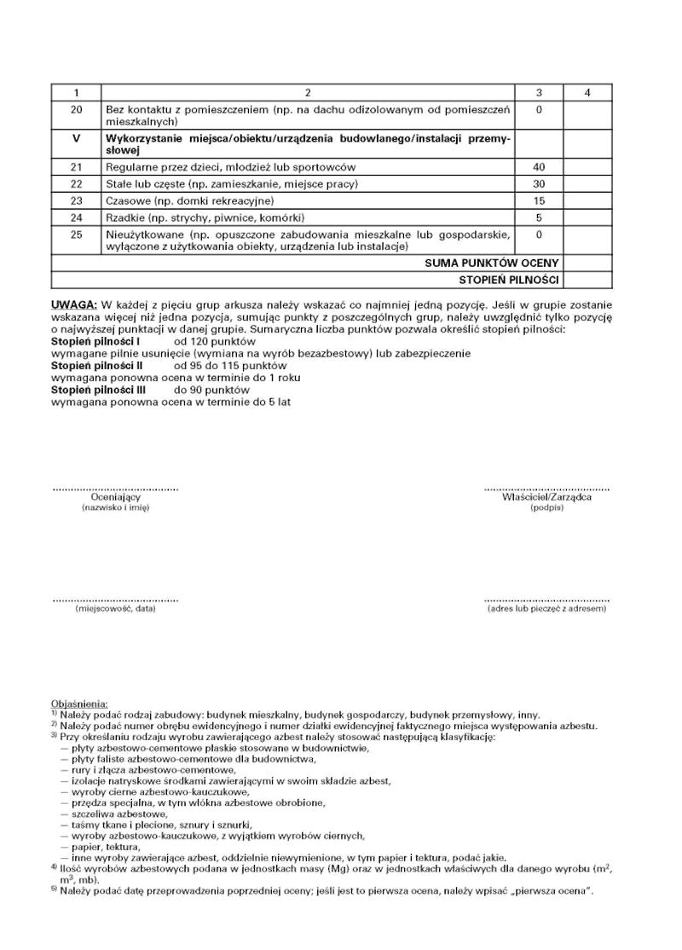
OCENA STANU WYROBÓW ZAWIERAJĄCYCH AZBEST
Złotniki, ul. Krzemowa 1
62-002 Suchy Las
Tel. 61 656 97 37
e-mail: biuro@amtrans.pl

Slide 32
OCENA STANU WYROBÓW ZAWIERAJĄCYCH AZBEST
Jeżeli w grupie zostanie wskazana więcej niż jedna pozycja, sumując punkty z poszczególnych grup, należy uwzględnić tylko pozycję o najwyższej punktacji w danej grupie.
Sumaryczna liczba punktów pozwala określić stopień pilności:
  stopień pilności I – wymagane pilne usunięcie (wymiana na wyrób bezazbestowy) lub zabezpieczenie,
  stopień pilności II – wymagana ponowna ocena w terminie do 1 roku,
  stopień pilności III – wymagana ponowna ocena w terminie do 5 lat.
Złotniki, ul. Krzemowa 1
62-002 Suchy Las
Tel. 61 656 97 37
e-mail: biuro@amtrans.pl

Slide 33
OCENA STANU WYROBÓW ZAWIERAJĄCYCH AZBEST
Stopień pilności I otrzymują obiekty, które na podstawie oceny uzyskały 120 i więcej punktów.
Stopień pilności II otrzymują obiekty, które na podstawie oceny uzyskały powyżej 95 i mniej niż 115 punktów.
Stopień pilności III otrzymują obiekty, które na podstawie oceny uzyskały do 90 punktów.
Złotniki, ul. Krzemowa 1
62-002 Suchy Las
Tel. 61 656 97 37
e-mail: biuro@amtrans.pl

Slide 34
UNIESZKODLIWIANIE ODPADÓW AZBESTOWYCH
Należy zwrócić szczególną uwagę, aby odpady zawierające azbest były unieszkodliwiane na uprawnionych do tego składowiskach.
Zasady bezpiecznego unieszkodliwiania wyrobów azbestowych regulują:
  Rozporządzenie Ministra Środowiska z dnia 30 kwietnia 2013r. W sprawie składowisk odpadów, (Dz. U. z 2013 r., poz. 523)
  Rozporządzenie Ministra Gospodarki, Pracy i Polityki Społecznej z dnia 2 kwietnia 2004r. W sprawie sposobów i warunków bezpiecznego użytkowania i usuwania wyrobów zawierających azbest (Dz. U. z 2004 r. Nr 71, poz. 649 z późn. zm.)
Złotniki, ul. Krzemowa 1
62-002 Suchy Las
Tel. 61 656 97 37
e-mail: biuro@amtrans.pl

Slide 35
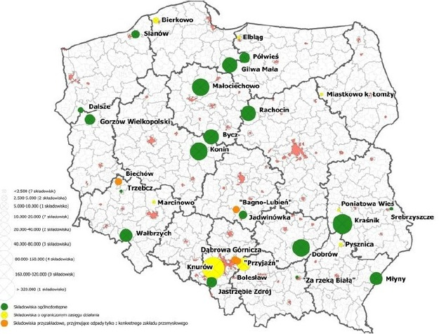
UNIESZKODLIWIANIE ODPADÓW AZBESTOWYCH
Na terenie Polski funkcjonuje wiele ogólnodostępnych
składowisk.
Złotniki, ul. Krzemowa 1
62-002 Suchy Las
Tel. 61 656 97 37
e-mail: biuro@amtrans.pl

Slide 36
DOFINANSOWANIE Z WOJEWÓDZKIEGO FUNDUSZ OCHRONY ŚRODOWISKA I GOSPODARKI WODNEJ W BYDGOSZCZY
Cel programu – Unieszkodliwianie odpadów i wyrobów zawierających azbest na terenie województwa kujawsko-pomorskiego
Beneficjentami programu mogą być jednostki samorządu terytorialnego na terenie województwa wielkopolskiego które przeprowadziły inwentaryzację wyrobów zawierających azbest i posiadają aktualny, zatwierdzony przez odpowiedni organ, program usuwania azbestu i wyrobów zawierających azbest.
Złotniki, ul. Krzemowa 1
62-002 Suchy Las
Tel. 61 656 97 37
e-mail: biuro@amtrans.pl

Slide 37
WOJEWÓDZKI FUNDUSZ OCHRONY ŚRODOWISKA I GOSPODARKI WODNEJ W BYDGOSZCZY
Koszty kwalifikowane obejmują działania związane z demontażem, zbieraniem, transportem oraz unieszkodliwieniem wyrobów zawierających azbest.
Do zadań wnioskującej jednostki należy pośrednictwo w przekazywaniu dofinansowania ostatecznemu odbiorcy, jak również wybór wykonawcy prac, zgodnie z przepisami ustawy Prawo Zamówień Publicznych.
Szczegółowe warunki dofinansowania są zawarte na stronie internetowej WFOŚiGW
Złotniki, ul. Krzemowa 1
62-002 Suchy Las
Tel. 61 656 97 37
e-mail: biuro@amtrans.pl

Slide 38
AM TRANS PROGRES SP. ZO.O.
AM TRANS PROGRES SP Z O.O. świadczy usługi z zakresu ochrony środowiska. Wykonujemy prace projektowo-konsultingowe oraz zajmujemy się usuwaniem substancji niebezpiecznych z otoczenia.
Do grona naszych klientów należą jednostki samorządu terytorialnego – Urzędy Gmin i Powiatów z terenu całej Polski oraz przedsiębiorstwa i zakłady produkcyjne i usługowe.
www.amtrans.pl
Złotniki, ul. Krzemowa 1
62-002 Suchy Las
Tel. 61 656 97 37
e-mail: biuro@amtrans.pl

